Slide 1
স্বাগতম

Slide 2
পরিচিতি
শিক্ষক পরিচিতি
এনামুল হক
সহকারি শিক্ষক
রনসিংহ পুর দাখিল মাদ্রাসা
ধুবাউরা, ময়মনসিংহ
পাঠ পরিচিতি
শ্রেনিঃ অষ্টম
বিষয়ঃ বাংলা
আজকের পাঠঃ পদ্য
সময়ঃ ৫০ মিনিট

Slide 3
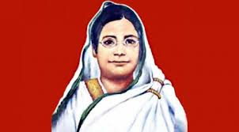
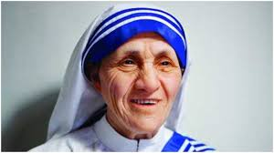
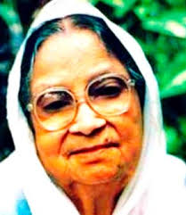
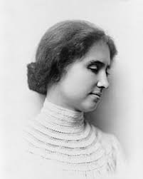
এসো আমরা কয়েকটি ছবি দেখি
বেগম রোকেয়া
মাদার তেরেসা
সুফিয়া কামাল
হেলেন কিলার
ওরা সমাজের নারী না পুরুষ ?

Slide 4
নারী

Slide 5
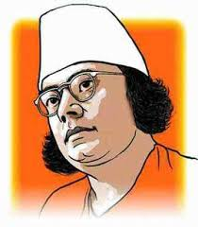
আজকের পাঠের বিষয়
নারী
কাজী নজরুল ইসলাম

Slide 6
শিখন ফল
১। কবি কাজী নজরুল ইসলামের পরিচিতি বলতে পারবে।
২। নারী কবিতাটি শুদ্ধভাবে আবৃত্তি করতে পারবে ।
৩। নারী কবিতার শব্দার্থ বলতে পারবে ।
৪ । সমাজে নারীর গুরুত্ব বর্ণনা করতে পারবে ।

Slide 7
মৃত্যুঃ ২৯ শে আগষ্ট ১৯৭৬
বিখ্যাত গ্রন্থঃ বিষের বাঁশি,সাম্যবাদী সর্বহারা, অগ্নিবীণা
জন্মঃ ২৫ মে ১৮৯৯ বর্ধমান জেলার আসানসোল মহাকুমার চুরুলিয়া গ্রামে জন্ম গ্রহণ করেন
সাহিত্য কর্মঃপ্রবন্ধ, কাব্য, নাটক,উপন্যাস, গান ও গজল লিখে প্রশংসা করেন ।
উপাধিঃ বিদ্রোহী কবি/ জাতীয় কবি

Slide 8
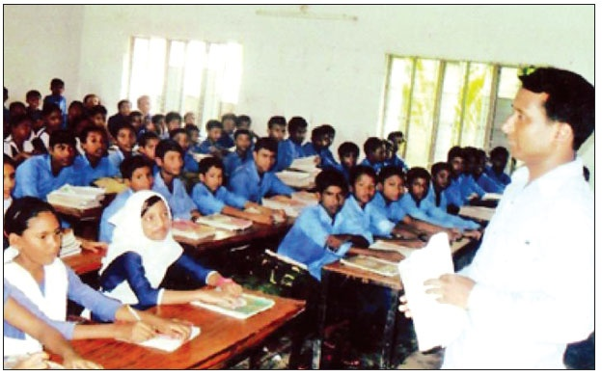
আদর্শ পাঠ

Slide 9
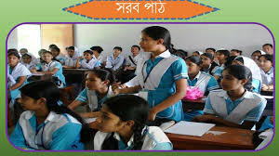
সরব পাঠ

Slide 11
শব্দার্থ
ডঙ্কা
জয়ঢাক
সাম্য
সমতা
রণ
যুদ্ধ
পীড়া
যন্রণা
পীড়ন
অত্যাচার

Slide 12
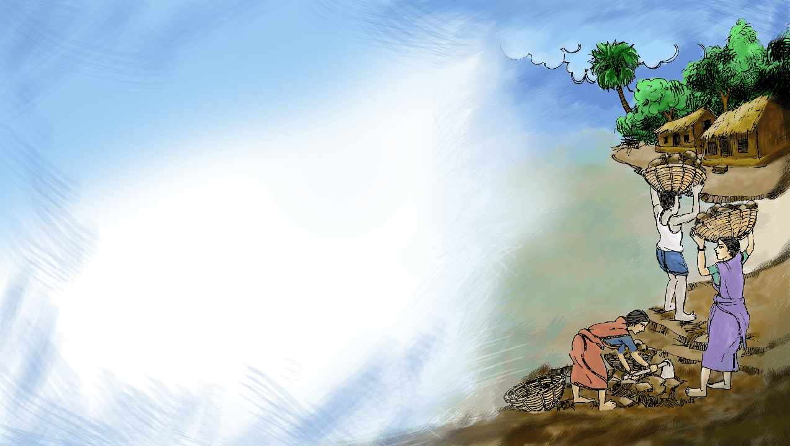
চিত্র দেখে তোমরা কি বুঝতে পারছ
নারী পুরুষ একত্রে এক সাথে মিলেমিশে কাজ করছে।

Slide 13
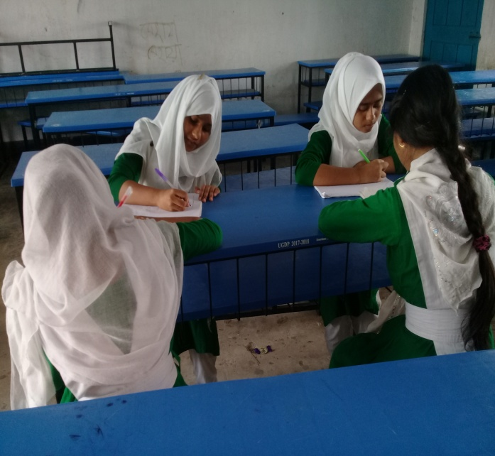
দলীয় কাজ
১। বিদ্রোহী কবি বলতে কি বুঝ ?
২।সাম্য বলতে কি বুঝ ?

Slide 14
মূল্যায়ন
১। কাজী নজরুল ইসলাম কত সালে জন্ম গ্রহণ করেন ?
২। বিজয় লক্ষ্মী নারী অর্থ কি ?
৩। সাম্যর গান বলতে কি বুঝ ?

Slide 15
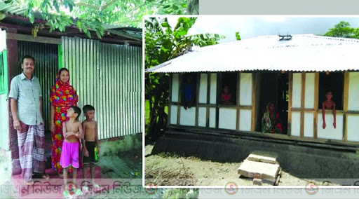
বাড়ির কাজ
১। সাম্য, মহীয়ান, রচা, রণ শব্দগুলো দিয়ে বাক্য তৈরি করে আনবে ।

Slide 16
ধন্যবাদ

